Slide 1
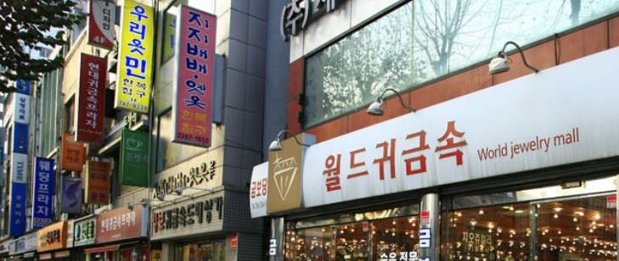
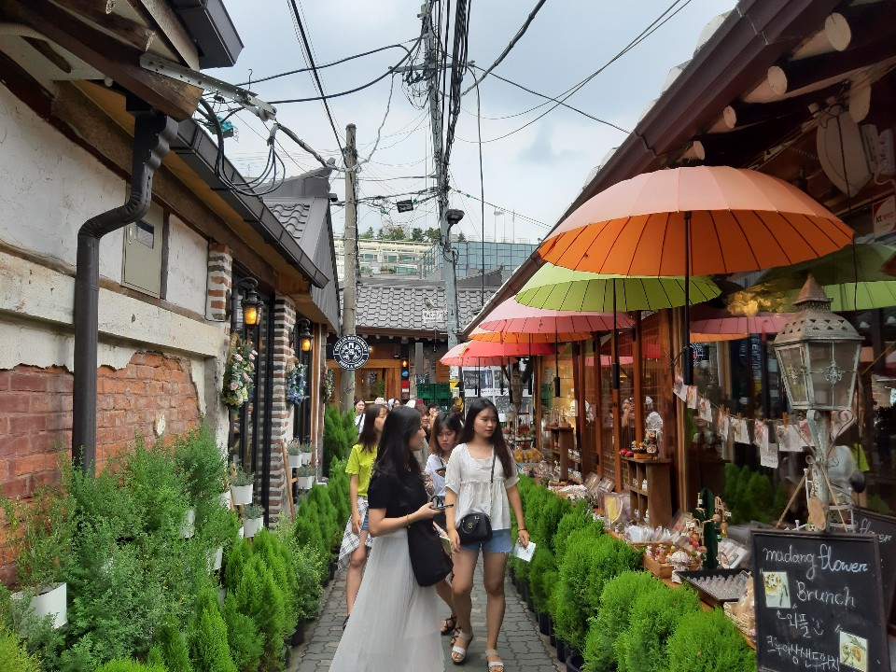
KNN(k-nearest neighbors)
인간 관계이든 점포이든 비슷한 항목끼리 모이는 경향이 있다.(비슷한 성격 혹은 비슷한 특징)
비슷한 상가들끼리
모이는 경향이 있다.
(종로 귀금속 상가)
비슷한 업종끼리
모이는 경향이 있다.
(익선동)

Slide 2
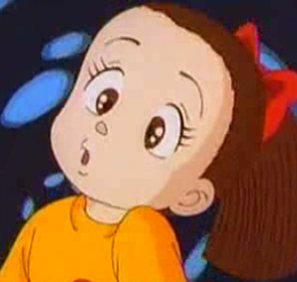
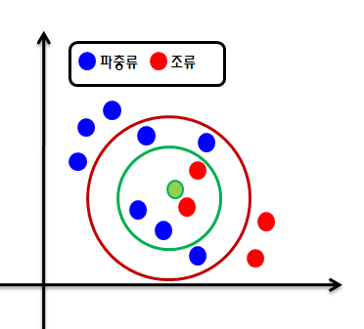
KNN(k-nearest neighbors)
K-근접 이웃 알고리즘을 살펴 봅시다.
다음의 그림에서 녹색은 파충류일까요?
아니면 조류일까요?
어떤 데이터의 label을 정의를 할 때 그 데이터의 주변 반경에 k개의 항목에서 가장 요소의 개수가 많은 것을 label으로 정의하는 기법이다.
나의 친구인 "유관순"에게 소개팅을 해주려 하는 데
이 방법을 접목해 보려고 한다

Slide 3
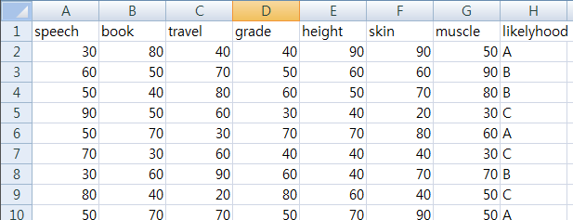
KNN(k-nearest neighbors)
이전에 소개 받았던 남자들의 성향 등을 다음과 같이 항목 별로 분류하였다.
마지막 컬럼은 호감도를 의미한다.
이번에 만나게 될 남자의 속성 값을 알게 되면 "유관순"의 호감도를 예측해보는 모델을 만들어 본다.

Slide 4
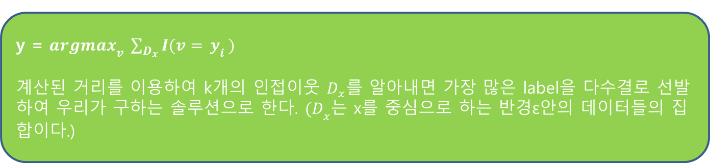
KNN(k-nearest neighbors)
KNN의 간단한 수식 표현과 정의는
다음과 같다
y = ${argmax}_{v }\sum_{D_{x}}{I(v=} y_{i })$
계산된 거리를 이용하여 k개의 인접이웃 $D_{x}$를 알아내면 가장 많은 label을 다수결로 선발하여 우리가 구하는 솔루션으로 한다. ${(D}_{x}$는 x를 중심으로 하는 반경ε안의 데이터들의 집합이다.)
K=4라고 가정하면 녹색 반경 안에 빨간 공과 파란 공이 동일하게 들어 있다.
K=6이 되면 갈색 반경 안에 파란색 공이 더 많이 들어 있다

Slide 5
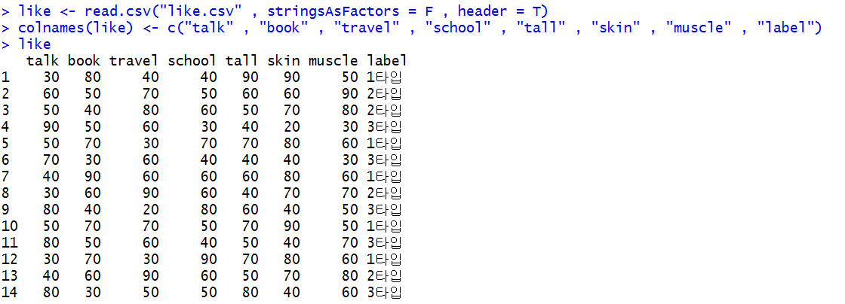
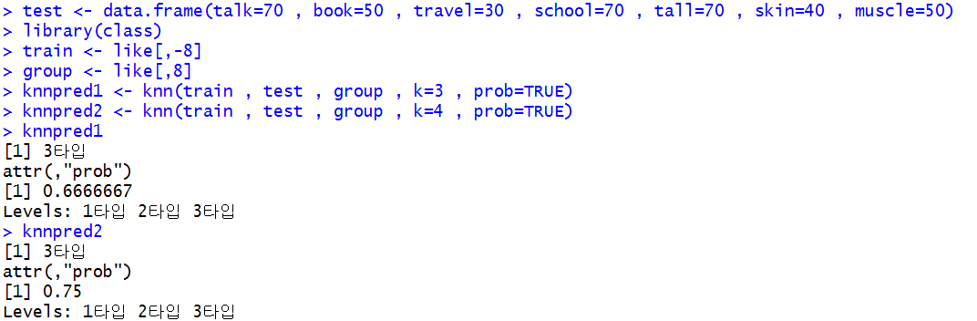
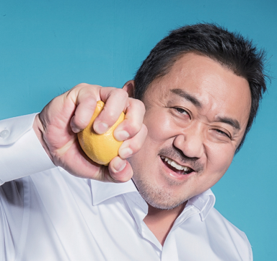
KNN(k-nearest neighbors)
새미 언니가 설명한 알고리즘을 소개팅에 적용하면서
코딩을 짜보았어요~
다음은 혜영이에게 소개를 해줄 호상씨의 정보입니다.
제가 혜영씨에게 맞는 짝일까요? 조심스레 테스트를 해봅니다. ^^

Slide 6
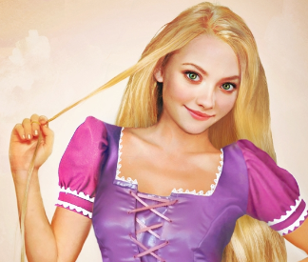
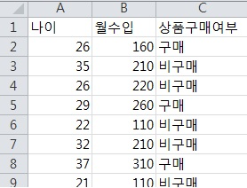
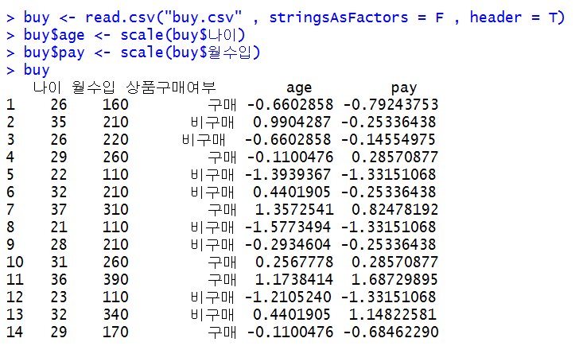
KNN(k-nearest neighbors)
KNN을 다른 사례에 적용을 해볼까요?
다음은 간단한 백화점 고객데이터에요~
이 데이터셋을 가지고
구매여부를 예측해보는 거에요
이 기존의 고객데이터를 트레이닝하여 새로운 고객이 들어오면 구매/비구매 여부를 예측해보자구요~

Slide 7


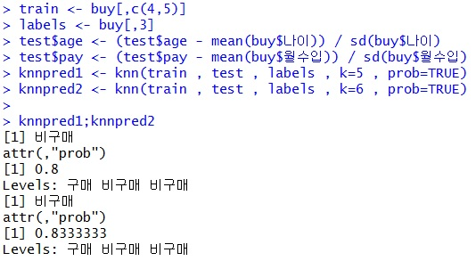
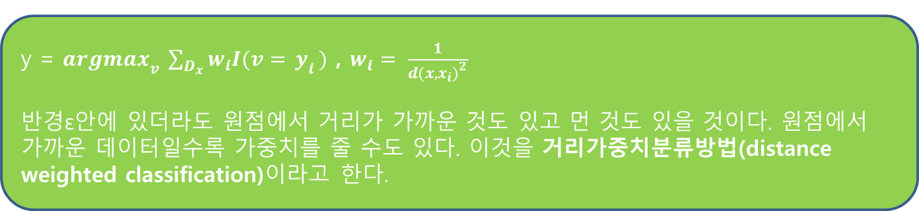
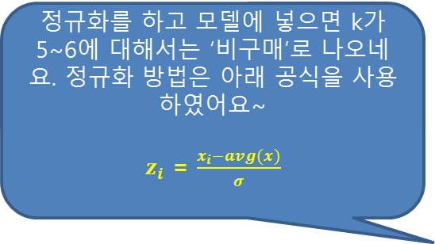
KNN(k-nearest neighbors)
나이가 44세이고 pay가 400인 남자분을 테스트해봅니다.~
정규화를 하고 모델에 넣으면 k가 5~6에 대해서는 ‘비구매’로 나오네요. 정규화 방법은 아래 공식을 사용하였어요~
$z_{i}$ = $\frac{x_{i}−avg(x)}{σ}$
MORE
y = ${argmax}_{v }\sum_{D_{x}}{w_{i}I(v=} y_{i })$ , $w_{i}= \frac{1}{{d(x,x_{i})}^{2}}$
반경ε안에 있더라도 원점에서 거리가 가까운 것도 있고 먼 것도 있을 것이다. 원점에서 가까운 데이터일수록 가중치를 줄 수도 있다. 이것을 거리가중치분류방법(distance weighted classification)이라고 한다.

